Slide 1
Vztahový marketing a CRM
1. tutoriál
.
Halina Starzyczná
Garant předmětu

Slide 2
Struktura předmětu
Marketing a jeho vývojové změny (1)
CRM a jeho podstata, přínosy a bariéry (1)
CRM a hodnota v marketingu, loajalita zákazníků (1)
Hlavní části CRM – strategická a analytická část (1)
Hlavní části CRM – operativní a kolaborativní část a prvky CRM (2)
Budování vztahu se zákazníkem (2)
Budování hodnoty vztahu se zákazníkem (2)
Psychologické aspekty řízení vztahů se zákazníky (2)
Základní přístupy k typologii zákazníků (2)
Interní marketing – 1 část (3)
Interní marketing – 2. část (3)
Interní komunikace (3)
Požadavky na absolvování předmětu: SP (30 bodů), úkoly, aktivity (10 bodů), závěrečný test (60 bodů)

Slide 3
Znalosti a zdroje studia
1. Požadované znalosti:
Zvládnutí látky z prostudované doporučené literatury.
Studijní opora –distanční prvky – případové studie, pro zájemce,… cvičný test v IS (odpovědník).
Doporučuji studovat průběžně se základním kurzem Marketingu (dr. Klepek)
2. Literatura ke studiu:
KOZÁK, V., 2011. Budování vztahů se zákazníky: CRM v teorii a v praxi. Zlín: VeRBuM. ISBN 978-80-87500-02-6
STARZYCZNÁ, H., 2019. Vztahový marketing a CRM. Karviná: SU OPF. (k dispozici v IS).
Internetový zdroj: www.retailnews.cz
Studijní materiály a pokyny ke studiu jsou umístěné v IS (Interaktivní osnova). Taktéž úplné prezentace přednášek z prezenčního studia.

Slide 4
Požadavky na absolvování předmětu
1. Zpracování seminární práce (student si vybere téma, viz dále), hodnocení: max. 30 bodů …
Aktivity: (úkoly, případové studie apod., zadané vyučujícím, přednáška odborníka z praxe) – 10 bodů
Písemná zkouška: 60 bodů, charakter zkoušky bude upřesněn (fyzicky či online)
Uzavření předmětu: sumarizace bodů za všechny aktivity, max. 100 bodů (úspěšnost min. 60 %)

Slide 5
Seminární práce – výběr témat
● Anketa ke zjištění spokojenosti zákazníků (oslovení 8-10 zákazníků vybrané firmy), vyhodnocení odpovědí (dotazy zaměřené na produkty (nabízený - sortiment a služby), na ceny, na místo prodeje a marketingovou komunikaci. (8-10 otázek) + identifikační otázky (věk, vzdělání…) můžete pracovat ve dvojicích. Postupujte podle fází marketingového výzkumu v Marketingu. Přípravná fáze a realizační a vyhodnocovací fáze.
● Interní marketing vybrané firmy (zaměření na produkt – zaměstnanec, jeho znalosti a dovednosti, vzdělávání…)
● Interní marketing vybrané firmy (zaměření na cenu – pracovní motivace a odměňování)
● Interní marketing vybrané firmy(zaměření na distribuci – vybavenost pracoviště)
● Interní marketing vybrané firmy (zaměření na interní komunikaci v podniku).

Slide 6
Seminární práce – rámcová struktura SP
Anketa ke zjištění spokojenosti zákazníků
Osnova
Úvod SP (krátké uvedení a cíl práce)
Stručná teoretická východiska marketingového výzkumu zákazníků
Marketingový výzkum - anketa
2.1 Přípravná a realizační fáze
2.2 Vyhodnocení výsledků výzkumu
Závěr (Vyhodnocení průběhu výzkumu a shrnutí výsledků)
Interní marketing vybrané firmy
Osnova
Úvod SP (krátké uvedení a cíl práce)
Stručná teoretická východiska interního marketingu
Vyhodnocení prvků marketingového mixu interního marketingu (podle toho, které si zvolíte)
Závěr (srovnání teorie s praxí)

Slide 7
Vztahový marketing a CRM
Témata
1. tutoriálu
Marketing a jeho vývojové změny
CRM a jeho podstata, přínosy a bariéry
CRM a hodnota v marketingu, loajalita zákazníků
Hlavní části CRM – strategická a analytická část
.
Přístupy ke studiu
Halina Starzyczná
Garant předmětu

Slide 8
Marketing a jeho vývojové změny (1)
M - Marketing
Marketing (M) - Co znamená? Marketing je společenský a manažerský proces, jehož prostřednictvím uspokojují jednotlivci a skupiny své potřeby a přání v procesu výroby a směny produktů a hodnot (Kotler).
Transakční marketing – počátky M, zaměření jen na produkt a prodej, kontakty se zákazníky nepravidelné.
Přechod od transakčního M ke vztahovému:
● v 50. letech nastartování M.
● 60. léta - Kotler a marketingové nástroje (4P, produkt, cena, distribuce a komunikace, později +lidé, materiální prostředí a procesy).
● 70. léta začínají firmy spolupracovat, koncentrovat se (analýza marketingového prostředí),
● 80. léta ve znamení dlouhodobosti M (vliv rostoucí konkurence).
● 90. léta – M vůdčí funkcí managementu a přechod od transakčního ke vztahovému M.
Vztahový marketing – zákazník nechce jen samotný produkt, ale celou komplexní službu, podniky chápou, že konkurovat mohou jen komplexním přístupem.

Slide 9
Marketing a jeho vývojové změny (1)
M - Marketing
Nová paradigmata marketingu: (myšlenkové přístupy k M v historickém vývoji)
M 1.0 – transakční M, masový M, zpřesnění definice značky, IT ke zvýšení prodejnosti a efektivity
M 2.0 – vztahový M, budování přímého zákaznického vztahu, správný produkt pro cenného zákazníka, široká definice značky (zákaznické zkušenosti a kulturní hodnoty), IT ke zvýšení hodnoty zákazníků (lepší propojení se zákazníky –zvýšení zájmu)
M 3.0 – holistický přístup (vztahový M, integrovaný M, interní a výkonový M), multidimenzionální hodnota zákazníka, zákazník se stává zastáncem značky a spolutvůrce služby
M 4.0 – přechod na digitální M, loajalita, omnichannel, humanizace prodeje a značky.
Praxe: Životní cyklus technologií (psací stroje), marketing společenské odpovědnosti, humanistický marketing, humanizace prodeje (firma Datart), případová studie omnichannel a multichannel.
Notes:
Psací strojepsací stroje),

Slide 10
Holistické pojetí marketingu (komplexní, celostní…
Interní marketing
Integrovaný marketing
+
+
+
Výkonový marketing
Vztahový marketing
+

Slide 11
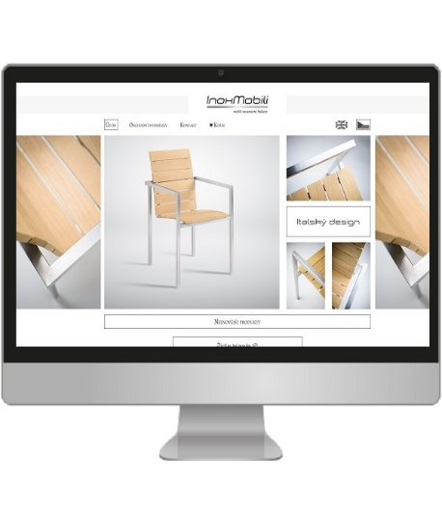
Digitální marketing
Zahrnuje všechny online marketingové aktivity na internetu.
Tvorba a správa webových stránek
Sociální sítě (Twitter, Facebook…)
Content marketing (obsahový-texty pro weby, reklamní slogany)
Nástroje – optimalizace vyhledávačů, srovnávače zboží …
http://www.allin.cz/cs/sluzby/digitalni-marketing/

Slide 12
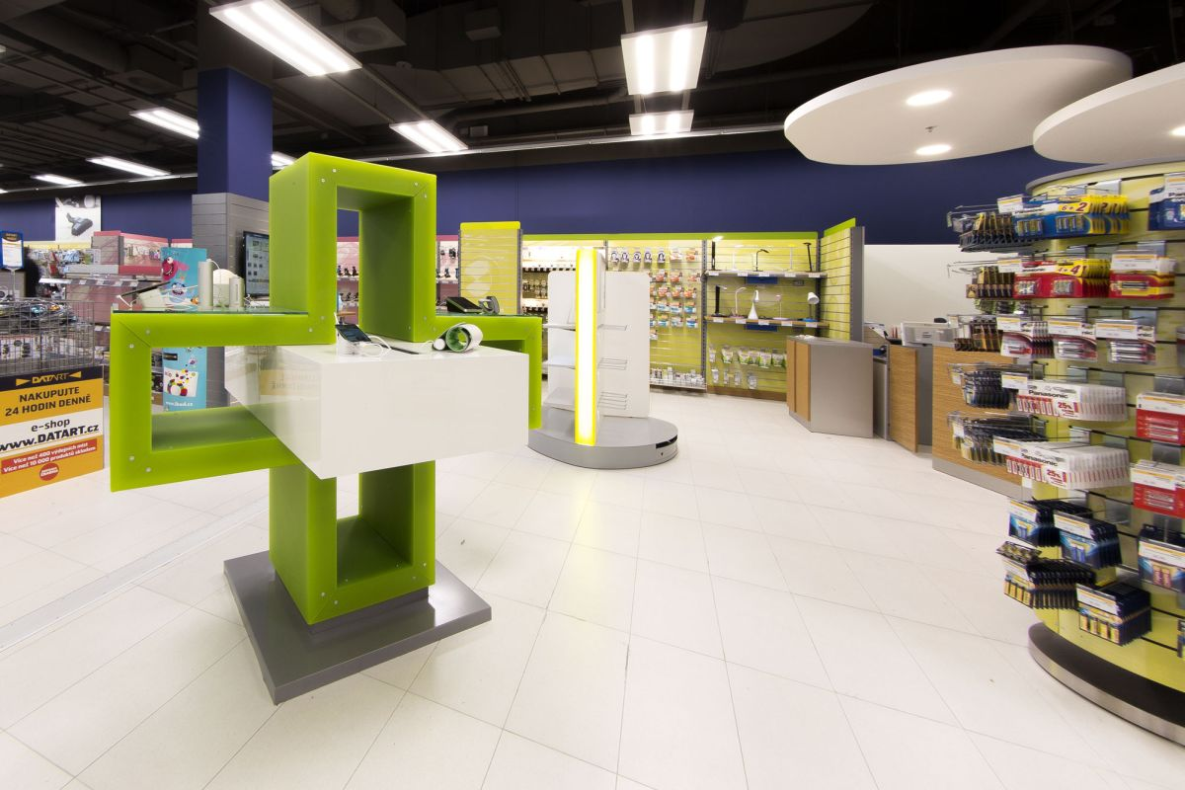
Datart humanizuje své prodejny – případová studie
Důraz je kladen - na polidštění prostoru, přehlednost vystaveného zboží a snazší orientaci v prodejně, zařazení odstínů zelené, více dřevěných prvků a prostoru na odpočinek, speciální vůně Datart.
Interaktivní prvky – e kiosky s nabídkou zboží, možnost objednání zboží , které není na prodejně.
https://www.mediar.cz/datart-humanizuje-prodejny-maji-i-vuni/

Slide 13
Vícekanálový marketing - omnichannelová – řízení kanálů
Jeden a ten samý potenciální zákazník přichází různými cestami na webovou stránku firmy.
Cesty zákazníka k objednávce zboží:
- přes reklamu (nebo ji jenom vidí),
- přes vyhledávače (přes placené i přirozené výsledky
vyhledávání),
- z jiných webů (skrze zmínky v článcích, na Wikipedii atd.),
- použije zbožové vyhledávače,
přes váš newsletter atd.
přes offline reklamu (v TV, rádiu, bilboardu…).
Nákup může proběhnout také více způsoby: na webu, skrze call-centrum,
ve vaší kamenné pobočce, u prodejců.
https://robertnemec.com/umime/omnichannel-marketing/

Slide 14
Marketing a jeho vývojové změny (1)
Vztahový marketing – model 6 trhů - Christopher, Payne, Ballantyne, 1991.
Vyznačuje se pravidelným a plynulým kontaktováním zákazníka. Cílem je dlouhodobý vztah. Podniky se soustředí i na poprodejní aktivity, a to zejména na zákaznický servis.
Složky modelu:
Trh zákazníků- CRM- řízení vztahů se zákazníky na B2C a B2B trhu.
Trh interní – zaměření na zaměstnance firmy, nástroje – produkt (pracovník, jeho kvalifikace, vzdělávání), cena (náklady na pracovní sílu, pracovní motivace a odměňování), distribuce (pracovní místo a jeho vybavenost), interní komunikace (vertikální a horizontální, nástroje).
Trh dodavatelů – vstupy do firmy, výběr dodavatelů dle kritérií (kvalita zboží, spolehlivost…).
Trh potenciálních zaměstnanců – hledání nových zaměstnanců, specifický význam lidí v první linii (kontakt se zákazníkem).
Referenční trhy – budování pozitivního image (zaměstnanci a jejich rodiny, organizace, reklamní agentury).
Ovlivňovací trhy – mají vliv na prostředí podnikání (vláda, parlament, ústřední orgány, školská zařízení, hospodářské komory, profesní společenstva, média a tisk…).

Slide 15
CRM, jeho podstata, přínosy a bariéry (5)
CRM – Customer Relationship Management
Existuje řada definic CRM – mají společné pojmy - koncepty, technologie, organizace, procesy, kooperace, chování zákazníků a tvorba hodnoty, loajalita a věrnost, budování dlouhodobého vztahu.
Úkoly CRM – udržení si zákazníka (retence), loajalita, identifikace klíčových zákazníků, tvorba hodnoty, identifikace nejdůležitějších výrobků.
Hodnota pro zákazníka – cena výrobků a další přínosy,
Typologie CRM – orientace na dílčí oblasti CRM, typologie rozděluje CRM na určité části:
D-CRM (diferencované řízení z.), E-CRM (řízení CRM v online prostředí), L-CRM (vedení zákaznických vztahů), K-CRM (řízení vztahů klíčových zákazníků), PRM (řízení vztahů s partnery), S-CRM (řízení vztahů za pomocí sociálních sítí), V-CRM (řízení vztahů pomocí tvorby hodnoty).
Praxe: výzkum CRM na katedře – povědomí o CRM v MSP, výstižnost definice CRM, případová studie na PRM

Slide 16
CRM, jeho podstata, přínosy a bariéry (5)
Přínosy CRM obecně – spokojený zákazník, bezproblémový průběh procesů, aktuální produkt, optimalizace nákladů na komunikaci a správný výběr MM.
● Přínosy pro podnik – zvýšení konkurenceschopnosti, propojení obchodních a logistických procesů, spokojenost podniku.
● Přínosy pro zákazníka – individuální přístup, vyšší přidaná hodnota, růst jeho spokojenosti.
● Technologické přínosy CRM – objednávky (zefektivnění, správnost dat, úspora nákladů, optimální stav zásob, čas), IS (více dat, lepší znalost zákazníků, informace v software na jednom místě, jejich analýza pro strategické rozhodování, optimální komunikace).
CRM ve velkých a malých podnicích – velké (rozsáhlé a komplexní systémy), MSP – základní verze pro evidenci kontaktů a obchodních případů a kontaktování zákazníků.
Bariéry CRM – vrcholový management, náročnější integrace, podcenění výhod, opomíjení dlouhodobosti, neznalost CRM, omezená znalost technologií, nedostatek finančních zdrojů.
Evoluční změny CRM – zrychlování zpracování dotazů, objednávek, řešení problémů, detailní informace, komplexní forma prodeje, individuální péče.
Praxe: případová studie na typické přínosy CRM, výzkum měření přínosů CRM a nároků na zavádění CRM, případová studie k odporu k novým technologiím

Slide 17
CRM a hodnota v marketingu, loajalita zákazníků (6)
Pojetí hodnoty v M – dvojí pojetí hodnoty, hodnota pro zákazníka a hodnota zákazníka pro podnik, vzájemná podmíněnost.
Zajištění hodnoty – architektura CRM - analytické CRM + operativní CRM + kolaborativní CRM strategické CRM.
Vznik konceptu hodnoty – cca 90. léta 20.stol., východiskem skupiny zákazníků s podobnými potřebami, diferencované řízení vztahů, individuální přístup.
1. Hodnota pro zákazníka – rozdíl mezi celkovou hodnotou a celkovými náklady – tzv. zisk zákazníka:
● celková hodnota - suma hodnoty produktu, služeb zaměstnanců a image, které kupující z marketingové nabídky získá (ekonomická, funkční, psychologická…),
● celkové náklady - suma všech finančních, časových, energetických a psychických nákladů (posuzování, získání, používání a zbavení se tržní nabídky).
Analýza hodnoty pro zákazníka – spotřebitelské panely - oceňování vlastností výrobků, porovnání výkonu podniku a konkurentů, sledování vývoje v čase.
Praxe: příklad rozhodování o nákupu (lednice)

Slide 18
Hodnota zákazníka a její procesní zajištění, strategické CRM
Součástí je CPM- customer portfolio management.
Analytické CRM
Hodnota pro zákazníka
Hodnota zákazníka
pro podnik
Operativní
CRM
Strategické
CRM
Kolaborativní
CRM

Slide 19
CRM a hodnota v marketingu, loajalita zákazníků (6)
Atributy hodnoty na B2C trhu – obchodní sortiment, cena, typ prodejny, komunikace, materiální prostředí, nákupní atmosféra, lidé, procesy a dostupnost prodejen.
Atributy hodnoty na B2B trhu – produkt, značka, partnerský vztah, požitek z jednání, image podniku, důvěra (PRM).
2. Hodnota zákazníka pro podnik: hrubé příjmy – celkové náklady
Východiskem analýza ziskovosti zákazníků, 3 přístupy analýzy:
Analýza jednoduchých proměnných (objem prodeje, vývoj počtu zákazníků…, počet návštěv),
Finanční analýza tržeb (ziskovost…),
Statistická analýza – vychází z předchozích, řeší celoživotní hodnotu zákazníků.
CLV Customer lifetime Value:
m = marže (cena minus náklady)
i = diskontní míra (náklady kapitálu firmy)
r = pravděpodobnost opakovaných nákupů zákazníka nebo
jeho trvající aktivity, míra retence.
CLV= $\sum_{t=1 m}^{∞}{\frac{\text{r}}{\left(1+i−r\right) } }$

Slide 20
CRM a hodnota v marketingu, loajalita zákazníků (6)
Složky hodnoty zákazníka:
Hrubé příjmy – hodnota referencí zákazníka, informovanosti, věrnosti zákazníků, schopnosti přijímat nové produkty, hodnota image a platební morálky.
Celkové náklady – akviziční, výrobní a prodejní náklady, náklady na obsluhu, na marketingové aktivity (udržení a rozvoj zákazníků), administrativní náklady na ukončení vztahu.
Využití hodnoty zákazníka podnikem – segmentace ke zjištění klíčových zákazníků, diferencovaný přístup k zákazníkovi, odhalení ztrátových zákazníků a tvorba M mixu.
Spokojenost zákazníka – potěšení či zklamání z očekávání, názory na spokojenost se různí, je větší pravděpodobnost, že spokojený zákazník neodchází (někdy odchází i spokojený, potřebuje změnu v životě).
Čeho se týká? Zboží, obsluhy, prodejního prostředí, vyřizování reklamací…
Kdo ji monitoruje? podnik, special. agentury, organizace na ochranu spotřebitelů (dtest, SOS).
Techniky měření spokojenosti – dotazování, mysteryshoping (utajené nákupy).
Praxe: využití hodnoty zákazníka v českých podnicích

Slide 21
CRM a hodnota v marketingu, loajalita zákazníků (6)
Loajalita zákazníků (ILZ) – věrnost, behaviorální a postojová loajalita, udržování zákazníků – retence – věrnostní programy.
Míra setrvání zákazníků (CR) –
Krátkodobý vliv na podnik – růst zisku věrných zákazníků, pokles ztráty zákazníků, pokles na získávání zákazníků.
Dlouhodobý vliv – vyšší míra setrvání a prodlužování délky vztahu.
Výpočet
ILZ = ISZ *IUZ *ISDZ
ISZ – index spokojenosti zákazníka (procento spokojenosti, např. 50% )
IUZ – index udržení zákazníků (míra setrvání 90 % - 0,9)
ISDZ – index doporučení produktu (10 % - 0,1)
Př.: 50 x 0,9 x 0,1 = 4,5 % (nízká loajalita)
CR = 1 - $\frac{1}{t}$
t = $\frac{1}{1−CR}$
CR = míra setrvání zákazníků (v %), t je doba setrvání
Příklad: je-li míra setrvání zákazníků (CR) 50 %, doba setrvání (t) je 2 roky, je-li míra setrvání 80 %, doba setrvání je 5 let (do vzorce dosazujeme za CR 0,5 či 0,8)
Praxe: ukazatelé míry loajality, posilování věrnosti zákazníků,

Slide 22
Hlavní části CRM (7)
Architektura CRM: strategická část, analytická, operativní a kolaborativní
● Strategická část – zákaznické strategie předcházející strategiím CRM, strategie CRM, řízení zákaznického portfolia.
Strategie předcházející CRM:
● Masový marketing – obchodní řetězce (LIDL, Tesco…) a globální firmy a značky (Coca-cola)
● Strategie cílené na segmenty – jeden velký segment, malý segment, více segmentů…
Strategie CRM:
● Masová personalizace – identifikace z. dle jména a adresy (banky, zásilkový obchod), z. má pocit individuálního jednání.
● Masová kastomizace – reakce na individuální potřeby spoluúčastí na tvorbě produktu, péče o zákazníka (návrh kuchyně, konfigurace PC…),
● Diferencovaná kastomizace – produkty šité na míru zejména na trhu B2B, ale i bankovní produkty pro VIP zákazníky s jedinečnou hodnotou.
● Diferencované CRM – kombinace všech předchozích strategií, významní zákazníci s odlišnými potřebami a individuálním řešením (CSM- customer solution management).
Praxe: příklady podniků uplatňujících dané strategie, např. prodej kuchyní ORESI

Slide 23
Hlavní části CRM (7)
Strategická část:
● Řízení zákaznického portfólia: CPM – Customer portfolio management, sledování CLV.
Zákaznické portfólio - soubor vzájemně se vylučujících skupin zákazníků, které zahrnují celou zákaznickou základnu.
Základní disciplíny CPM:
Rozdělení zákazníků – segmentace trhu, předpovědi prodeje, datamining…(klíčoví zákazníci, méně významní a nevýznamní).
Strategicky významní zákazníci – hodnotní zákazníci po celou dobu životnosti, zákazníci s vysokými objemy prodeje, benchmark zákazníci, inspirativní zákazníci a otvírači dveří.
Implementace strategie – cíle, partner, marketingové procesy…

Slide 24
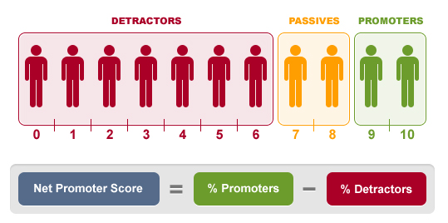
Hlavní části CRM (7)
● Analytická část CRM – centrální databáze z., obchodní, finanční a marketing. data, databázový marketing (zpracování demograf. údajů, psychografických –zájmy, názory a idiografických (preferovaná média).
Míra loajality (NPS – net promoter score) – počet loajálních z. mínus počet neloajálních zákazníků /celkový počet odpovědí (zjistíme MV)
Promoters – promotéři
Detractors – kritici
Pasives - neutrální
Vypočteme: o kolik = má firma spokojených či nespokojených zákazníků
Využívá např. Rohlik, Alza ….
Praxe: Modelový příklad celoživotní hodnoty zákazníka (s. 98), výpočet NPS (s. 101) v analytické části CRM – dívejte se také na odkazy pod čarou !

Slide 25
DÚ č. 1
Najděte na českém trhu příklady věrnostních programů pro zákazníky. Může se jednat o výrobní, maloobchodní i velkoobchodní firmy, které je nabízejí. Charakterizujte tyto věrnostní programy.
Za zpracování můžete získat 1-5 bodů podle úrovně zpracování.
Halina Starzyczná
Odevzdání v odevzdávárně v IS do příslušné složky: název dokumentu: příjmení studenta, DÚ1 (prosím o dodržení, aby mohlo být zachováno abecední řazení odevzdaných úkolů pro přehlednost).
Termín: do dalšího tutoriálu
Halina Starzyczná
Děkuji za pozornost!!!
starzyczna@opf.slu.cz
Úspěšné studium !!!

